Slide 1
第10回進捗報告会
153111 ケネス・リーゼンカン
2018年6月22日

Slide 2
研究の進捗報告

Slide 3
前回のまとめ
FinalCodeと私の研究の違い点
が
FinalCodeは強すぎ！！！
なので、新しいテーマを考えます
Notes:
ID・パスワードで認証があるんですけど、匿名性はないじゃないの？ID・パスワードでの認証はログの記録をするつもりはありませんので、大丈夫です。

Slide 4
デベロッパーための協同環境
FinalCodeが暗号・復号できる拡張子にはデベロッパーためのがない
Java,exe,pyなど
コードの編集やコミットなど機能がない
しかし、SVNやGit などのヴァージョンコントロールシステムがある
そのうちGithubは世界的に有名でたくさんのデベロッパーが利用している

Slide 5
Githubについて
Githubとは
https://www.sejuku.net/blog/7901
Github使ってみよう
https://guides.github.com/activities/hello-world/
履歴を見る
https://services.github.com/on-demand/github-cli/98.html
https://qiita.com/suin/items/94b0ca48fa34eb7ec048
問題点
http://blog.livedoor.jp/jyoukyousikou/archives/49818226.html
http://www.softantenna.com/wp/webservice/website-exposed-git-directory/

Slide 6
顔認証ｘファイルセキュリティ
顔認証が普及しつづ、この技術を使ってファイルを守ろう
https://jpn.nec.com/pcserver/appliance/faceset/index.html

Slide 7
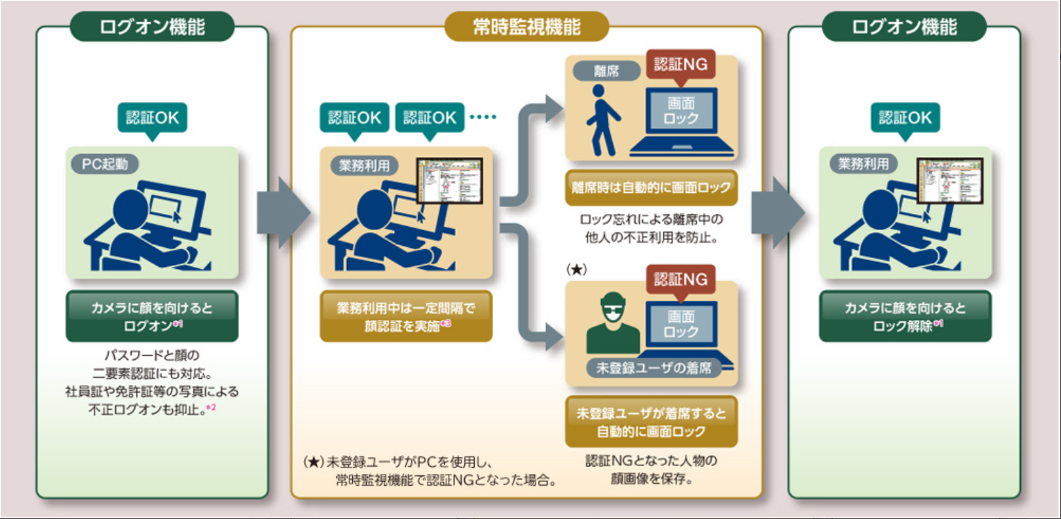
顔認証ｘファイルセキュリティ

Slide 8
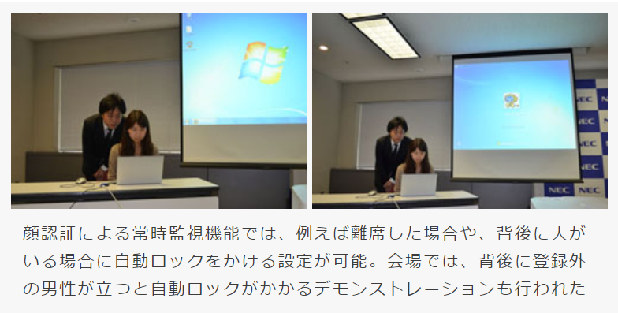
顔認証ｘファイルセキュリティ

Slide 9

顔認証を敗れる方法

Slide 10
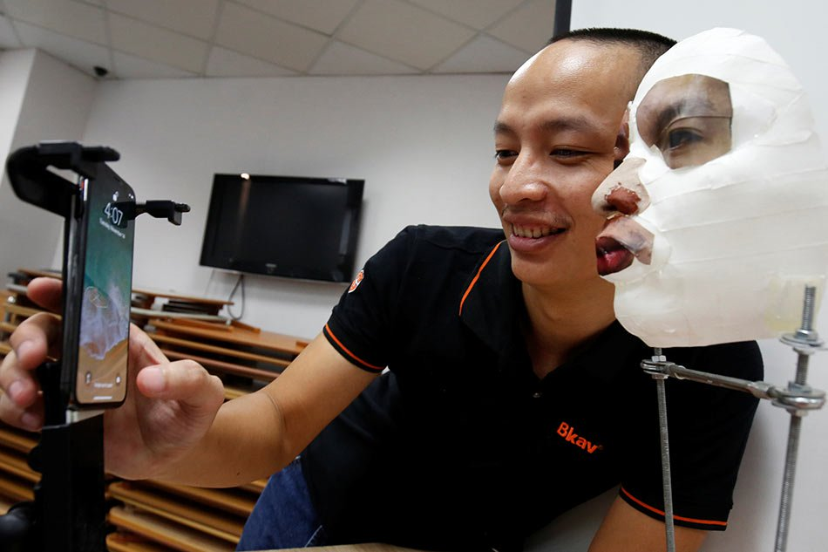
顔認証を敗れる方法

Slide 11
Nextcloudの進捗報告

